Slide 1
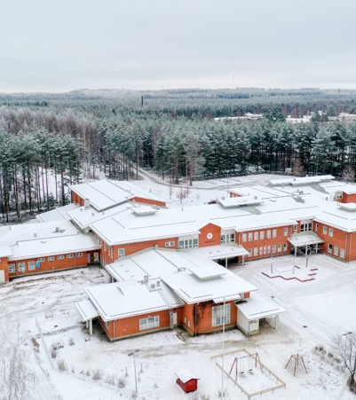
Utran koulun kasvatuksellisten toimien, kurinpitokeinojen ja turvaamistoimien suunnitelma - Kassu
Utran kasvatuksen ja ojentamisen polku

Slide 2
Utran Kassu – Kasvatuksen ja ojentamisen polku
Turvataan koulun työrauha, sisäinen järjestys, opiskelun esteetön sujuminen sekä koulun ja koulumatkojen turvallisuus
Varmistetaan opetuksen toimintaperiaatteiden yhdenmukaisuus ja oikeudenmukaisuus kasvatuksellisten ja kurinpidollisten toimien ja turvaamistoimenpiteiden käyttämisessä
  Samanlaisista teoista seuraa samanlainen seuraamus, kuitenkin niin, että aina tehdään tapauskohtaista harkintaa ja otetaan huomioon oppilaan ikä ja kehitystaso
Opettajan velvollisuus on kuulla oppilasta ja keskustella tapahtuneesta oppilaan kanssa
Koulu on aina yhteydessä huoltajaan, kun käytetään kurinpitokeinoja tai turvaamistoimia!
Jos oppilaan tilanteesta herää huoli, oppilas ohjataan opiskeluhuollon palveluihin tai, jos oppilas tarvitsee oppimisen tai koulunkäynnin tukea, hänet ohjataan opiskeluhuollon palveluihin tai tarjotaan oppimisen tai koulunkäynnin tukea.

Slide 3
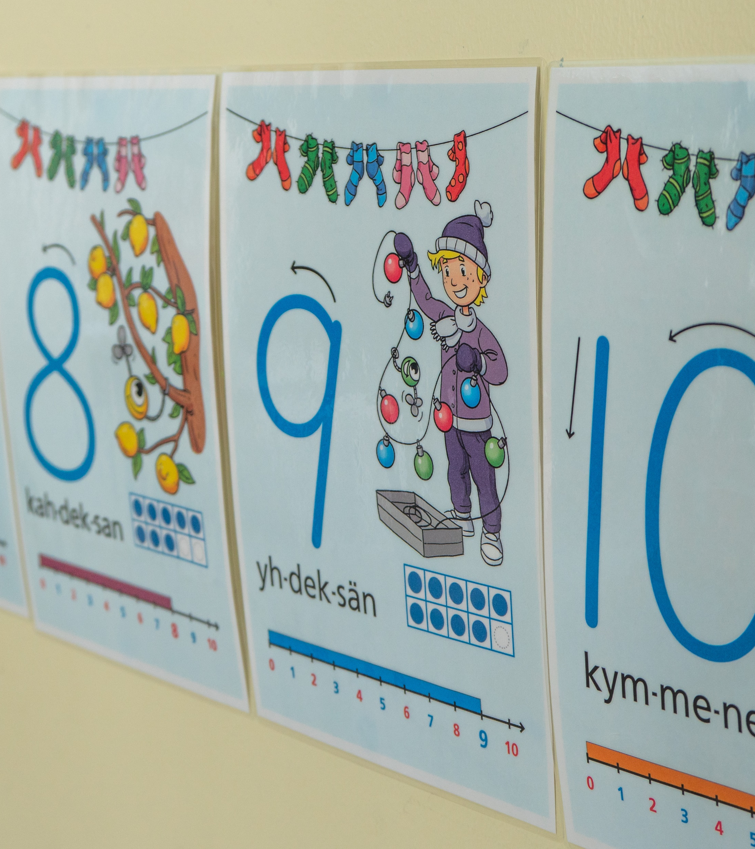
Oppilaan oikeuksia ja velvollisuuksia
Oppilaalla on oikeus turvalliseen opiskeluympäristöön.
Oppilaalla on oikeus tulla kohdelluksi tasa-arvoisesti ja yhdenvertaisesti.
Oppilaalla on oikeus opetukseen.
Oppilaalla on velvollisuus suorittaa tehtävänsä tunnollisesti ja käyttäytyä asiallisesti.
Oppilaalla on velvollisuus osallistua opetukseen, ellei hänelle ole myönnetty lupaa poissaoloon.
Oppilaalla on velvollisuus käyttäytyä muita kiusaamatta ja syrjimättä sekä toimittava siten, ettei hän vaaranna muiden oppilaiden, kouluyhteisön tai opiskeluympäristön turvallisuutta tai terveyttä.

Slide 4
Kasvatuskeskustelujen ja kurinpitokeinojen käyttö eri tilanteissa
Kotitehtävät ja työvälineet
Myöhästyminen
Jos kotitehtävät on toistuvasti tekemättä
  Voidaan määrätä läksykerho tai läksyt voidaan tehdä heti koulun jälkeen aikuisen valvonnassa
  Jos oppilas kieltäytyy, voidaan määrätä kasvatuskeskustelu
  Jos jatkuu, järjestetään monialainen opiskeluhuoltopalaveri
Jos oppilas myöhästyy 3 kuukauden aikana 5 kertaa, oppilaalle määrätään kasvatuskeskustelu.
Jos oppilas myöhästyy 3 kuukauden aikana yhteensä 10 kertaa, oppilaalle järjestetään opiskeluhuollon moniammatillinen palaveri.
Jos myöhästymiset vielä jatkuvat saman 3 kuukauden aikana yhteensä 15 kertaa, oppilaalle määrätään jälki-istunto.
Merkinnät nollaantuvat lukuvuoden lomilta (syys-, joulu-, talvi- ja kesälomalta).

Slide 5
Puhelimet ja muut mobiililaitteet
Jos oppilas käyttää puhelinta tai muuta mobiililaitetta, opettaja pyytää ensisijaisesti oppilasta laittamaan laitteen pois.
Jos oppilas ei laita laitetta pois, opettaja pyytää oppilasta antamaan laitteen opettajalle. Poisotettu laite palautetaan oppilaalle koulupäivän jälkeen.
Jos oppilas ei laita laitetaan pois pyynnöstä huolimatta, opettaja voi ottaa laitteen oppilaalta ja tarvittaessa käyttää voimakeinoja, jos oppilas tekee vastarintaa. Voimakeinojen käyttö on viimesijainen keino.
Jos oppilas toistuvasti käyttää luvatta puhelinta tai muuta mobiililaitetta oppilaalle määrätään kasvatuskeskustelu.
Toistuvissa laiminlyönneissä, kun muut seuraamukset eivät tuo muutosta oppilaan toimintaan, myös kirjallinen varoitus voi tulla harkittavaksi.

Slide 6
Oppitunnin häiritseminen
Opettaja keskustelee oppilaan kanssa. Luokan pedagogisen käytänteet (liikennevalot, palkinto-järjestelmät yms.) ovat ensisijaisia oppitunnin rauhoittamiseen. Yhteistyö huoltajien kanssa on tärkeää. Oppituntien toistuvissa häiritsemistilanteissa opettaja on yhteydessä huoltajaan. Wilma-merkinnät ja viestit sekä Lapset puheeksi keskustelu on koulussamme tärkeitä yhteistyömuotoja.
Jos oppilas häiritsee toistuvasti oppituntia, pidetään oppilaalle kasvatuskeskustelu. Oppilaalle voidaan myös määrätä jälki-istunto.
Opetusta häiritsevä oppilas voidaan tarvittaessa määrätä poistumaan jäljellä olevan oppitunnin ajaksi luokkahuoneesta tai muusta tilasta tai koulun järjestämästä tilaisuudesta.
Jos poistettava oppilas koettaa vastarintaa tekemällä välttää poistamisen, rehtorilla ja opettajalla on oikeus käyttää sellaisia oppilaan poistamiseksi välttämättömiä voimakeinoja, joita voidaan pitää puolustettavina oppilaan ikä ja tilanteen uhkaavuus tai vastarinnan vakavuus sekä tilanteen kokonaisarviointi huomioon ottaen. Voimakeinojen käyttäminen on viimesijainen keino.
Toistuvissa tapauksissa, kun muut seuraamukset eivät tuo muutosta oppilaan toimintaan, myös kirjallinen varoitus voi tulla harkittavaksi.

Slide 7
Oleskelu ja liikkuminen
Jos oppilas poistuu järjestyssääntöjen vastaisesti 1. kerran koulun alueelta, oppilaalle määrätään kasvatuskeskustelu. Oppilaan ikätaso otetaan huomioon kasvatuskeskustelun tarvetta harkittaessa.
Jos oppilas poistuu järjestyssääntöjen vastaisesti uudestaan/toistuvasti koulun alueelta, oppilaalle määrätään jälki-istunto. Jälki-istunnon määräämisessä otetaan huomioon oppilaan ikätaso.
Toistuvissa laiminlyönneissä, kun muut seuraamukset eivät tuo muutosta oppilaan toimintaan, myös kirjallinen varoitus voi tulla harkittavaksi.

Slide 8
Vilppi
Luvattomat poissaolot
Opettaja keskustelee oppilaan kanssa ja selvittää epäiltyä lunttaamista tai muuta vilppiä.
Jos oppilas lunttaa tai tekee muuta vilppiä 1. kertaa, oppilaalle määrätään kasvatuskeskustelu.
Jos oppilas lunttaa tai tekee muuta vilppiä toisen kerran, oppilaalle määrätään jälki-istunto.
Toistuvissa laiminlyönneissä, kun muut seuraamukset eivät tuo muutosta oppilaan toimintaan, myös kirjallinen varoitus voi tulla harkittavaksi.
Opettaja keskustelee oppilaan kanssa ja selvittää, mistä luvaton poissaolo johtuu.
Jos oppilas on toistuvasti koulussa osallistumatta oppitunneille, voidaan harkita kasvatuskeskustelun/jälki-istunnon
määräämistä. Ensisijaisena toimena on kuitenkin aina luvattoman poissaolon juurisyyn selvittäminen opiskeluhuollon kanssa yhteistyössä.
Toistuvissa laiminlyönneissä, kun muut seuraamukset eivät tuo muutosta oppilaan toimintaan, myös kirjallinen varoitus voi tulla harkittavaksi.

Slide 9
Koulun tai toisen oppilaan omaisuuden vahingoittaminen tai sotkeminen
Oppilas määrätään puhdistamaan tai järjestämään sotkemansa tai epäjärjestykseen saattamansa koulun omaisuus tai tila.
Tarvittaessa opettaja on yhteydessä huoltajaan ja huoltajalle ilmoitetaan omaisuudelle aiheutuneesta vahingosta.
Jos oppilas on tahallaan rikkonut, vahingoittanut tai sotkenut omaisuutta, pidetään oppilaalle kasvatuskeskustelu. Oppilaalle voidaan myös määrätä jälki-istunto.
Toistuvissa tapauksissa, kun muut seuraamukset eivät tuo muutosta oppilaan toimintaan, myös kirjallinen varoitus voi tulla harkittavaksi.
Tarvittaessa opetuksen järjestäjä ja huoltaja sopivat vahingonkorvauksesta. Opetuksen järjestäjä voi nostaa vahingonkorvauskanteen tuomioistuimessa.
Jos oppilas on aiheuttanut vahingon toisen oppilaan omaisuudelle, koulu voi ohjata huoltajat sopimaan keskenään vahingonkorvauksesta.

Slide 10
Energiajuomat, virvoitusjuomat, makeiset ja muut herkut
Jos oppilas nauttii järjestyssääntöjen vastaisesti oppitunnilla ko. tuotteita, opettaja pyytää ensisijaisesti oppilasta laittamaan ne pois. Jos oppilas antaa ko. tuotteet opettajalle, annetaan ne takaisin oppilaalle koulupäivän päätteeksi.
Jos oppilas ei tottele, opettaja pyytää oppilasta antamaan ko. tuotteet opettajalle.
Jos tämäkään pyytäminen ei tehoa, opettaja voi ottaa ko. tuotteet pois oppilaalta ja tarvittaessa käyttää voimakeinoja, jos oppilas tekee vastarintaa. Voimakeinojen käyttö on viimesijainen keino.
Oppilas, joka kieltäytyy laittamasta pois ko. tuotteet tai luovuttamasta niitä opettajalle, voidaan oppilas määrätä poistumaan tilasta ja viimesijaisena keinona poistaa oppilas tilasta, jos oppilas tekee vastarintaa. Voimakeinojen käyttö on viimesijainen keino.
Tarvittaessa opettaja on yhteydessä huoltajaan.
Jos oppilas nauttii ko. tuotteita järjestyssääntöjen vastaisesti oppitunnilla eikä suostu suo luovuttamaan niitä opettajalle, oppilaalle määrätään kasvatuskeskustelu.
Jos oppilas tämänkin jälkeen nauttii toistuvasti järjestyssääntöjen vastaisesti oppitunnilla, eikä suostu luovuttamaan ko. tuotteita opettajalle, oppilaalle määrätään jälki-istunto.
Toistuvissa laiminlyönneissä, kun muut seuraamukset eivät tuo muutosta oppilaan toimintaan, myös kirjallinen varoitus voi tulla harkittavaksi.

Slide 11
Päihteet
Opettaja tai rehtori on aina yhteydessä huoltajaan, jos oppilaan hallusta löytyy tupakkatuotteita, nikotiinituotteita, vape, alkoholia tai huumeita. Lastensuojelua konsultoidaan ja tarvittaessa tehdään lastensuojeluilmoitus.
Jos oppilaan hallussa on kouluaikana alkoholia, tupakkatuotteita, nikotiinituotteita tai vape, tai oppilas käyttää niitä kouluaikana, oppilaalle määrätään kasvatuskeskustelu tai jälki-istunto. Toistuvissa tapauksissa, kun muut seuraamukset eivät tuo muutosta oppilaan toimintaan, myös kirjallinen varoitus tai määräaikainen erottaminen voi tulla harkittavaksi.
Jos oppilaan hallussa on kouluaikana huumeita tai oppilas käyttää niitä kouluaikana, oppilaalle määrätään jälki-istunto tai kirjallinen varoitus. Määräaikaista erottamista harkitaan, jos oppilas määrätyistä kurinpitokeinoista huolimatta jatkaa epäasiallista käytöstään. Vakavissa rikkomuksissa määräaikainen erottaminen voi olla myös ensisijainen kurinpitokeino. Jos oppilaan hallussa on huumeita tai muutoin vakavissa tilanteissa, tehdään aina ilmoitus poliisille ja lastensuojeluun.
Opettajalla ja rehtorilla on oikeus ottaa tupakkatuotteet, nikotiinituotteet, vape, alkoholi ja huumeet haltuun oppilaalta.
Opettaja tai rehtori voi tarkastaa oppilaan tavarat, oppilaan lokeron ja päällisin puolin hänen vaatteensa alkoholin ja huumeiden haltuun ottamiseksi, jos hallussapito on ilmeistä ja oppilas pyynnöstä huolimatta kieltäytyy luovuttamasta niitä tai ei luotettavasti osoita, ettei hänen hallussaan niitä ole. Rehtori tai apulaisjohtaja pyydetään pääsääntöisesti tarkastustilanteisiin mukaan.
Jos oppilas koettaa vastarintaa tekemällä välttää haltuun ottamisen, rehtorilla tai opettajalla on oikeus tupakkatuotteiden, nikotiinituotteiden, vapen, huumeiden ja alkoholin haltuun ottamiseksi käyttää sellaisia välttämättömiä voimakeinoja, joita voidaan pitää puolustettavina oppilaan ikä ja tilanteen uhkaavuus tai vastarinnan vakavuus sekä tilanteen kokonaisarviointi huomioon ottaen. Voimakeinojen käyttäminen on viimesijainen keino.

Slide 12
Vaaralliset esineet ja aineet
Opettaja tai rehtori voi tarkastaa oppilaan tavarat, oppilaan lokeron ja päällisin puolin hänen vaatteensa, teräaseen, kuten puukon tai muun vaarallisen esineen tai aineen haltuun ottamiseksi, jos esineen tai aineen hallussapito on ilmeistä ja oppilas pyynnöstä huolimatta kieltäytyy niitä luovuttamasta tai ei luotettavasti osoita, ettei hänen hallussaan niitä ole.
Opettaja on aina yhteydessä huoltajaan, jos oppilaan hallusta löytyy teräase kuten puukko tai muita vaarallisia esineitä tai aineita. Tarvittaessa tehdään ilmoitus lastensuojeluun.
Jos oppilas tuo kouluun teräaseen, kuten puukon, tai muun vaarallisen esineen tai aineen, oppilaalle määrätään kasvatuskeskustelu tai jälki-istunto.
Vakavassa yksittäisessä tilanteessa tai toistuvissa tapauksissa, kun muut seuraamukset eivät tuo muutosta oppilaan toimintaan, myös kirjallinen varoitus voi tulla harkittavaksi.
Määräaikaista erottamista harkitaan, jos oppilas määrätyistä kurinpitokeinoista huolimatta jatkaa epäasiallista käytöstään. Vakavissa rikkomuksissa määräaikainen erottaminen voi olla myös ensisijainen kurinpitokeino.
Akuuteissa tilanteissa, jos oppilas uhkaa teräaseella tai muulla vaarallisella esineellä tai aineella tai muutoin vakavissa tilanteissa, ollaan välittömästi yhteydessä poliisiin.
Opettajalla ja rehtorilla on oikeus ottaa teräase, kuten puukko tai muun vaarallinen esine tai aine haltuun oppilaalta.
Jos oppilas koettaa vastarintaa tekemällä välttää haltuun ottamisen, rehtorilla tai koulun opettajalla on oikeus käyttää sellaisia välttämättömiä voimakeinoja, joita voidaan pitää puolustettavina oppilaan ikä ja tilanteen uhkaavuus tai vastarinnan vakavuus sekä tilanteen kokonaisarviointi huomioon ottaen. Voimakeinojen käyttäminen on viimesijainen keino.
Oppilaan fyysinen rajoittaminen, esimerkiksi kiinni pitämällä tai ottamalla pois vaarallinen esine tai aine, voi tulla viimesijaisena toimenpiteenä yksittäistapauksissa kyseeseen rikoslaissa säädettynä hätävarjeluna tai pakkotilassa sallittuna tekona. Tällöin kyse on oikeudesta puuttua tilanteeseen fyysisesti rajoittamalla, joka on kaikilla koulun toimijoilla ammattinimikkeestä riippumatta.

Slide 13
Väkivalta ja kiusaaminen
Opettaja keskustelee oppilaan kanssa kiusaamisesta ja väkivallasta ja selvittää tapahtunutta.
Opettaja on aina yhteydessä huoltajaan.
Väkivallasta, kuten lyömisestä, potkimisesta, tönimisestä tai nimittelystä ja kiusaamisesta, määrätään jälki-istunto. Oppilaan ikätaso otetaan huomioon rangaistusta määrättäessä.
Vakavasta yksittäisestä teosta tai toistuvista teoista, kun muut seuraamukset eivät tuo muutosta oppilaan toimintaan, oppilaalle määrätään kirjallinen varoitus.
Määräaikaista erottamista harkitaan, jos oppilas määrätyistä kurinpidollisista toimista huolimatta jatkaa epäasiallista käytöstään. Vakavissa rikkomuksissa määräaikainen erottaminen voi olla myös ensisijainen kurinpidollinen toimi.
Akuuteissa väkivaltatilanteissa ollaan välittömästi yhteydessä poliisiin.
Väkivaltaisesti käyttäytyvä oppilas voidaan tarvittaessa määrätä poistumaan jäljellä olevan oppitunnin ajaksi luokkahuoneesta tai muusta tilasta tai koulun järjestämästä tilaisuudesta.
Jos oppilas koettaa vastarintaa tekemällä välttää poistamisen, rehtorilla ja opettajalla on oikeus käyttää sellaisia oppilaan poistamiseksi välttämättömiä voimakeinoja, joita voidaan pitää puolustettavina oppilaan ikä ja tilanteen uhkaavuus tai vastarinnan vakavuus sekä tilanteen kokonaisarviointi huomioon ottaen. Voimakeinojen käyttäminen on viimesijainen keino.
Oppilaan fyysinen rajoittaminen, esimerkiksi kiinni pitämällä, voi tulla viimesijaisena toimenpiteenä yksittäistapauksissa kyseeseen rikoslaissa säädettynä hätävarjeluna tai pakkotilassa sallittuna tekona. Tällöin kyse on oikeudesta puuttua tilanteeseen fyysisesti rajoittamalla, joka on kaikilla koulun toimijoilla ammattinimikkeestä riippumatta.
Oppilaan osallistuminen opetukseen voidaan evätä enintään jäljellä olevan työpäivän ajaksi, jos on olemassa vaara, että toisen oppilaan taikka koulussa tai muussa opetustilassa työskentelevän henkilön turvallisuus kärsii oppilaan väkivaltaisen tai uhkaavan käyttäytymisen vuoksi taikka opetus tai siihen liittyvä toiminta vaikeutuu kohtuuttomasti oppilaan häiritsevän käyttäytymisen vuoksi. Oppilaan osallistuminen opetukseen voidaan edellä mainitulla perusteella evätä myös seuraavaksi työpäiväksi, mikäli opetuksen järjestäjä tarvitsee aikaa suunnitella oppilaan paluuta takaisin opetukseen ja tarjota oppilaalle oppilashuollon palveluita sekä tukea turvallista paluuta opetukseen.

Slide 14
Menettelytavat
Kurinpitokeinot; perusopetuslaki §35a-36
Turvaamiskeinot; perusopetuslaki § 36b-g

Slide 15
Kasvatuskeskustelu (Kurinpitokeino)
Siivousvelvoite (kurinpitokeino)
Oppilaan kanssa keskustellaan mahdollisimman pian tapahtuneen jälkeen ja hänelle varataan aito mahdollisuus kertoa oma näkemyksensä tapahtuneesta.
Kasvatuskeskustelun määrää opettaja tai rehtori.
Huoltajalle varataan tarvittaessa mahdollisuus osallistua kasvatuskeskusteluun.
Kasvatuskeskustelusta ilmoitetaan huoltajalle.
Kasvatuskeskustelu kirjataan Wilmaan tukivälilehdelle.
Oppilaan kanssa keskustellaan mahdollisimman pian tapahtuneen jälkeen ja hänelle varataan aito mahdollisuus kertoa oma näkemyksensä tapahtuneesta.
Siivousvelvoitteen päättää opettaja tai rehtori.
Jos oppilaalle määrätään siivousvelvoite ja tehtävä suoritetaan oppilaan työpäivän ulkopuolella, siitä ilmoitetaan huoltajalle.

Slide 16
Kotitehtävien teettäminen työpäivän päätyttyä (kurinpitokeino)
Jälki-istunto (kurinpitokeino)
Oppilaan kanssa keskustellaan mahdollisimman pian tapahtuneen jälkeen ja hänelle varataan aito mahdollisuus kertoa oma näkemyksensä tapahtuneesta.
Kotitehtävien tekemisestä työpäivän jälkeen päättää opettaja.
Kotitehtävien teettämisestä työpäivän jälkeen ilmoitetaan huoltajalle.
Kotitehtävien teettäminen työpäivän päätyttyä kirjataan.
Oppilasta kuullaan mahdollisimman pian tapahtuneen jälkeen ja hänelle varataan aito mahdollisuus kertoa oma näkemyksensä tapahtuneesta.
Jälki-istunnon määrää opettaja tai rehtori. Oppilaan ikätaso otetaan huomioon rangaistusta määrättäessä. Utrassa 1.-3.luokkalaisille jälki-istunto on 30min ja 4.-6.luokkalaisille 60min.
Jälki-istunnosta ilmoitetaan huoltajalle.
Jälki-istunto kirjataan Wilmaan tukivälilehdelle.
Jälki-istunnot järjestetään mahdollisimman pian jälki-istunnon määräämisen jälkeen.
1. jälki-istunnon valvoo se opettaja, joka on jälki-istunnon määrännyt
2. jälki-istunnon valvoo rehtori
Moniammatillinen opiskeluhuolto otetaan mukaan viimeistään 2. jälki-istunnon jälkeen. Jos jälki-istuntoja tarvitaan käyttää enemmän, sovitaan valvojat erikseen.

Slide 17
Kirjallinen varoitus (kurinpitokeino)
Määräaikainen erottaminen (kurinpitokeino)
Oppilasta kuullaan mahdollisimman pian tapahtuneen jälkeen ja hänelle varataan aito mahdollisuus kertoa oma näkemyksensä tapahtuneesta.
Ennen kirjallisesta varoituksesta päättämistä varataan huoltajalle tilaisuus tulla kuulluksi.
Kirjallisesta varoituksesta päättää rehtori/opetuksen järjestäjän monijäseninen toimielin.
Kirjallisesta varoituksesta annetaan päätös.
Oppilaalle järjestetään tarvittava opiskeluhuolto.
Oppilasta kuullaan mahdollisimman pian tapahtuneen jälkeen ja hänelle varataan aito mahdollisuus kertoa oma näkemyksensä tapahtuneesta.
Ennen määräaikaisesta erottamisesta päättämistä varataan huoltajalle tilaisuus tulla kuulluksi.
Määräaikaisesta erottamisesta päättää opetuksen järjestäjän monijäseninen toimielin.
Määräaikaisesta erottamisesta annetaan päätös.
Määräajaksi erotetun oppilaan opetus järjestetään siten, että tämä ei jää opinnoissaan jälkeen. Oppilaalle laaditaan opetussuunnitelmaan perustuva henkilökohtainen suunnitelma, jonka mukaan opetus toteutetaan ja oppimista seurataan.
Oppilaalle järjestetään tarvittava opiskeluhuolto.

Slide 18
Oppilaan poistaminen luokasta tai tilasta (turvaamistoimenpide)
Opetukseen osallistumisen epääminen (turvaamistoimenpide)
Oppilaan voi poistaa luokasta tai tilasta opettaja tai rehtori. Oppilaalle on järjestettävä valvonta siihen tilaan, mihin poistamisen jälkeen hänet osoitetaan.
Jos poistettava oppilas koettaa vastarintaa tekemällä välttää poistamisen, rehtorilla ja opettajalla on yhdessä ja erikseen oikeus käyttää sellaisia oppilaan poistamiseksi välttämättömiä voimakeinoja, joita voidaan pitää puolustettavina oppilaan ikä ja tilanteen uhkaavuus tai vastarinnan vakavuus sekä tilanteen kokonaisarviointi huomioon ottaen.
Voimakeinojen käyttöön turvautuneen opettajan tai rehtorin tulee antaa kirjallinen selvitys tapahtuneesta opetuksen järjestäjälle.
Oppilaan poistamisesta luokasta tai tilasta ilmoitetaan huoltajalle.
Oppilaalle järjestetään tarvittava opiskeluhuolto.
Luokasta tai tilasta poistaminen kirjataan.
Rehtori voi evätä oppilaan osallistumisen opetukseen enintään jäljellä olevan työpäivän ajaksi. Lisäksi voidaan evätä seuraavaksi työpäiväksi, jos tarvitaan aikaa oppilaan paluun suunnitteluun, oppilashuollon tuen järjestämiseen tai turvallisen tilanteen varmistamiseen.
Oppilasta ei saa jättää ilman valvontaa opetuksesta epäämisen jälkeen.
Opetuksen epäämisestä ilmoitetaan huoltajalle ja tarvittaessa lastensuojeluun.
Epäämisen aikana oppilaalle järjestetään mahdollisuus keskustella opiskeluhuollon psykologin tai kuraattorin kanssa.
Oppilaan tarvitsema tuki opetuksen epäämistilanteissa epäämisen aikana ja opetukseen palatessa suunnitellaan tarvittaessa yhteistyössä opiskeluhuollon kanssa.
Opetuksen epääminen kirjataan Wilmaan.

Slide 19
Esineiden tai aineiden haltuunotto (turvaamistoimenpide)
Rehtorilla tai koulun opettajalla on oikeus ottaa haltuunsa oppilaalta kielletty esine tai aine tai sellainen esine tai aine, jolla oppilas häiritsee opetusta tai oppimista.
Jos haltuun otettavaa esinettä tai ainetta hallussaan pitävä oppilas koettaa vastarintaa tekemällä välttää haltuun ottamisen, rehtorilla tai koulun opettajalla on oikeus käyttää sellaisia esineen tai aineen haltuun ottamiseksi välttämättömiä voimakeinoja, joita voidaan pitää puolustettavina oppilaan ikä ja tilanteen uhkaavuus tai vastarinnan vakavuus sekä tilanteen kokonaisarviointi huomioon ottaen.
Voimakeinojen käyttöön turvautuneen opettajan tai rehtorin tulee antaa kirjallinen selvitys tapahtuneesta opetuksen järjestäjälle.
Esineiden ja aineiden haltuun ottamisesta ilmoitetaan huoltajalle.
Oppilaalta haltuun otettu häiritsevä esine tai aine luovutetaan oppilaalle oppitunnin tai koulun tilaisuuden päättymisen jälkeen. Jos on todennäköistä, että häirintä oppitunnin jälkeen jatkuu, häirintään käytetty esine tai aine luovutetaan oppilaalle työpäivän päättyessä.
Oppilaalta haltuun otettu tupakkatuote, alkoholi, teräase tai muu vaarallinen esine tai aine luovutetaan huoltajalle mahdollisimman pian.
Vaaralliset esineet ja aineet, joita huoltajalla ei ole oikeutta pitää hallussa, luovutetaan poliisille. Huumeet, ampuma-aseet, aseen osat, patruunat, ammukset ja kaasusumuttimet sekä räjähteet luovutetaan aina välittömästi poliisille.
Ennen luovuttamista esine tai aine säilytetään lukitussa tilassa.
Jos huoltaja ei kolmen kuukauden kuluessa nouda esinettä tai ainetta, se hävitetään.
Esineiden ja aineiden hävittäminen ja luovuttaminen kirjataan.

Slide 20
Tavaroiden tarkastaminen (turvaamistoimenpide)
Rehtorilla tai opettajalla on oikeus tarkastaa oppilaan tavarat, oppilaan hallinnassa olevat koulun säilytystilat ja päällisin puolin hänen vaatteensa, sellaisen kielletyn esineen tai aineen haltuun ottamiseksi, jolla voidaan vaarantaa omaa tai toisen turvallisuutta, jos tällaisen esineen tai aineen hallussapito on ilmeistä.
Oppilaalle ilmoitetaan tarkastuksen syy.
Tarkastajan tulee olla oppilaan kanssa samaa sukupuolta. Tarkastuksessa tulee olla läsnä tarkastajan lisäksi toinen täysi-ikäinen koulun henkilökuntaan kuuluva. Oppilaan pyynnöstä tarkastuksessa tulee olla läsnä hänen valitsemansa koulun henkilökuntaan kuuluva, jos tämä on saapuvilla. Tarkastuksen suorittamistavasta voidaan kuitenkin poiketa, jos se on asian kiireellinen luonne huomioon ottaen turvallisuuden kannalta ehdottoman välttämätöntä.
Tavaroiden tarkastaminen on toteutettava mahdollisimman turvallisesti. Toimenpiteellä ei saa puuttua oppilaan henkilökohtaiseen koskemattomuuteen ja yksityisyyteen enempää kuin on välttämätöntä opiskelurauhan ja turvallisuuden varmistamiseksi. Oppilaan tarkastuksessa on noudatettava olosuhteiden edellyttämää hienotunteisuutta.
Tavaroiden tarkastamisesta ilmoitetaan huoltajalle.
Tavaroiden tarkastaminen kirjataan.

Slide 21
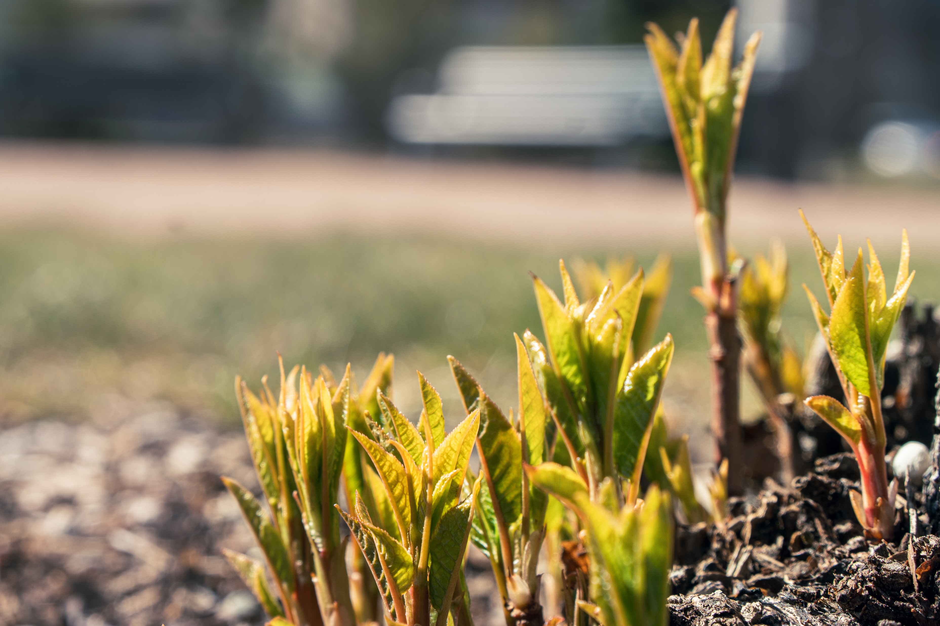


”Kun on niin pieni ja repussa vielä niin vähän ja kun on kamalan innokas isoksi kasvamaan lahkeensa lyhyiksi.
Silloin elämisen riemua on suojeltava edestä ja takaa tuettava kaksin käsin oikealta ja vasemmalta.
Ettei liian nopeasti joutuisi maailman jalkoihin eikä luulisi, että isona pärjäävät vain vahvat ja reippaat.”
-Elina Salminen-

